Slide 1



ÔN TẬP BÀI HÁT
TRANG TRẠI VUI VẺ
Nhạc nước ngoài.
Lời Việt: Phương Mai sưu tầm

Slide 2
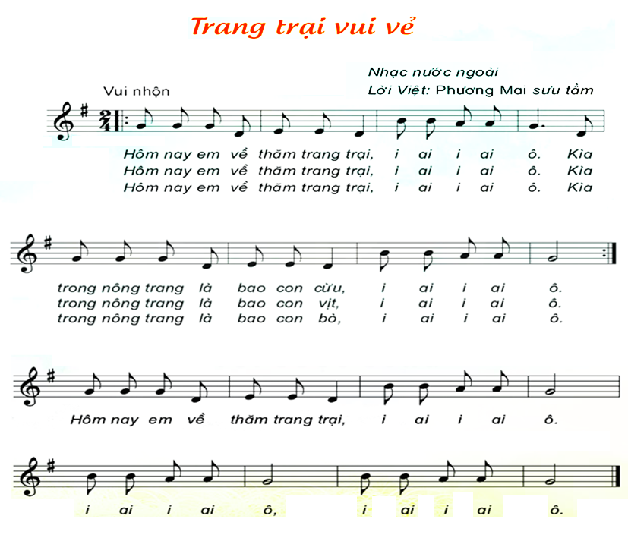



Nghe hát mẫu

Slide 3

TRANG TRẠI VUI VẺ
HÁT KẾT HỢP
GÕ ĐỆM THEO PHÁCH

Slide 4
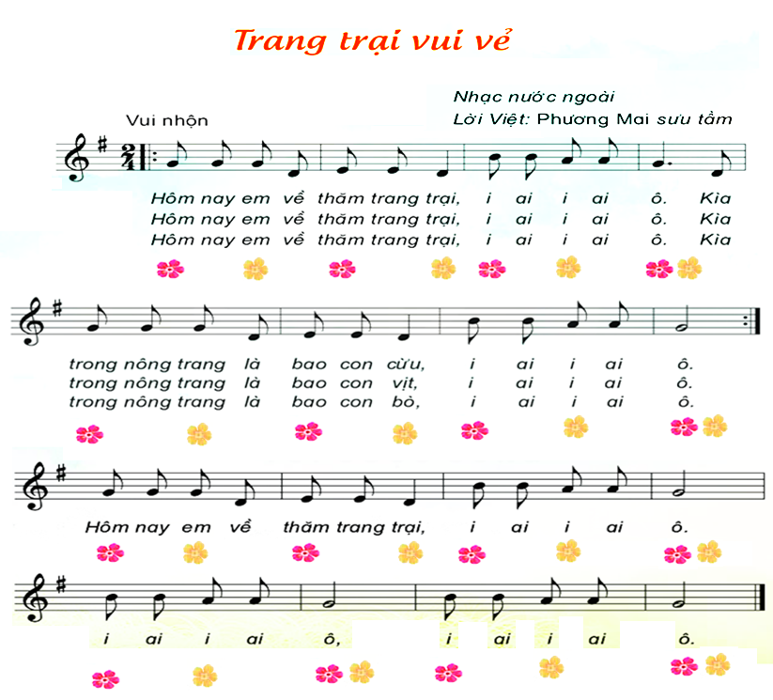




Slide 5
TRANG TRẠI VUI VẺ
HÁT KẾT HỢP
VẬN ĐỘNG CƠ THỂ

Slide 6



Slide 7

BÀI SỐ 4

Slide 8
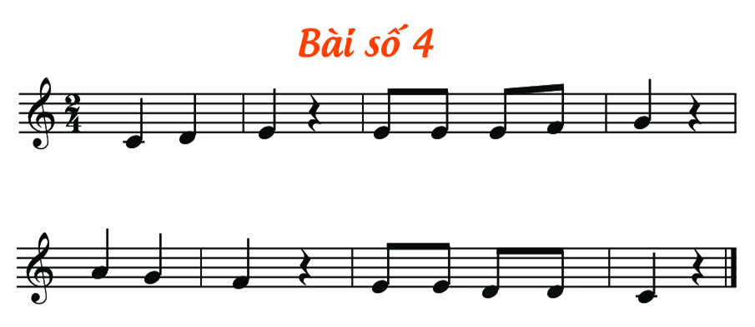
Nghe đọc mẫu

Slide 9

TẬP ĐỌC TỪNG CÂU
CÂU 1

Slide 10
TẬP ĐỌC TỪNG CÂU
CÂU 2

Slide 11
Cả bài

Slide 12
BÀI SỐ 4
ĐỌC NHẠC
THEO KÍ HIỆU BÀN TAY

Slide 13
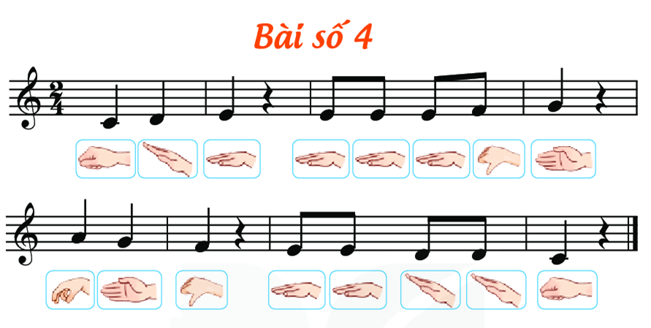

Slide 14
BÀI SỐ 4
ĐỌC NHẠC KẾT HỢP
GÕ ĐỆM THEO PHÁCH

